Slide 1
ДӘРІС №5
КАРТОГРАФИЯЛЫҚ ШЫҒАРМАЛАРДЫҢ ЖІКТЕЛУІ

Slide 2
Карталардың жіктелуі – бұл жүйе, белгілі карталардың тобын көрсететін әр түрлі қасиеттері бойынша бөлінген.
Әрбір жіктелу белгілі бір сұраныстарды сақтау керек:
- карталардың топтары нақты белгілерімен ажыратылуы керек;
- жіктелу тізбектеле орындалуы керек;
- әр деңгейде тек қана бір негізгі жіктелу болады;
- жіктелу толық болу керек (картаның бүкіл жүйесін алу керек);
- жіктелу жаңа карталардың түрлерін де қабылдауы керек.

Slide 3
Барлық географиялық карталар келесі негізгі топтарға бөлінеді:
масштаб арқылы;
территорияның ауданымен;
тақырыбымен;
арнауымен.

Slide 4
Масштабы арқылы негізгі 4 түрге бөлінеді:
- пландар – 1: 5 000 және ірі;
- ірі масштабты – 1: 10 000 – 1: 200 000;
- орта масштабты – 1: 200 000-нан 1: 1 000 000 қоса;
- ұсақ масштабты – 1: 1 000 000 ұсақ.

Slide 5
Территорияның ауданымен:
Күн жүйесі;
Планета (Жер);
Жарты шарлы;
Материктер мен мұхиттар;
Мемлекеттер;
Облыстар мен региондар;
Өндірістік және ауылшаруашылық аудандары;
Жеке (локальді) территориялар (қорық, туристік, курорттық аудандар және т.б.).
Тұрғын аймақтар;
Қалалық аудандар және т.б.
Мұхиттар картасы тағы да теңіз, шығанақ, бұғаз карталарына бөлінеді.

Slide 6
Карталардың жіктелуі тақырыбы бойынша келесі негізгі 3 түрге бөлінеді:
- Жалпыгеографиялық карталар;
- Тақырыптық карталар;
- Жеке арнайы карталар.

Slide 7
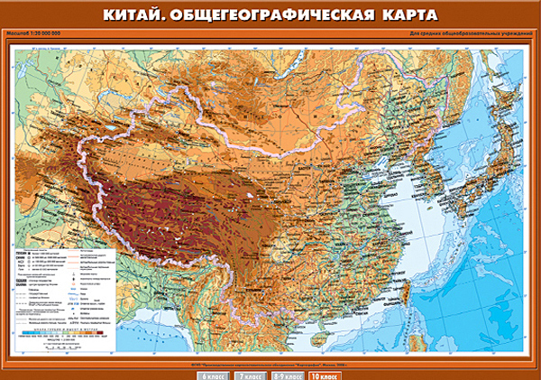
Жалпыгеографиялық карталар

Slide 8
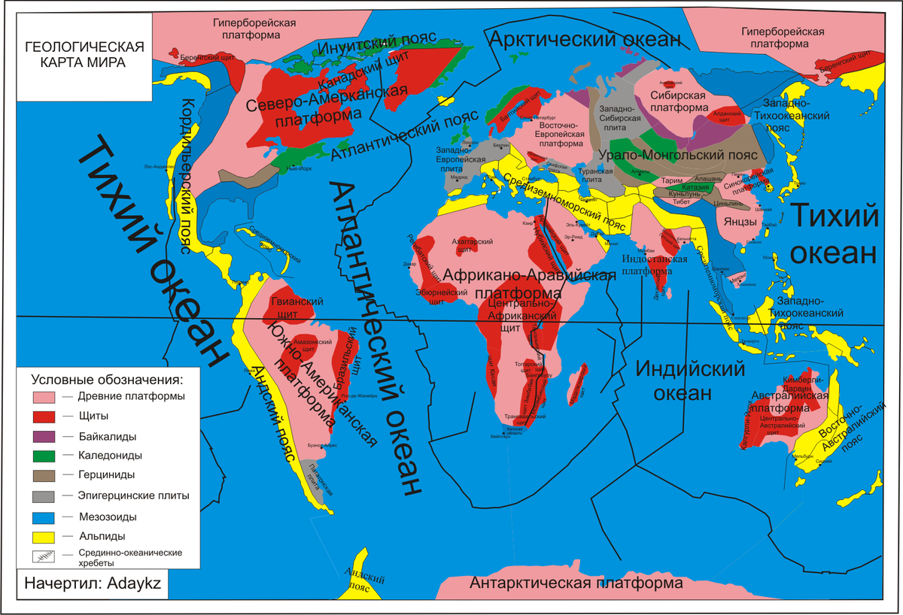
Тақырыптық карталар

Slide 9
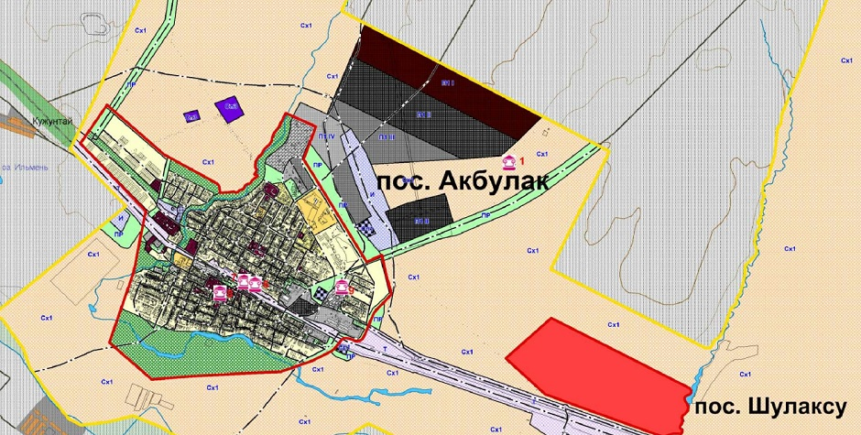
Жеке арнайы карталар

Slide 10
Жалпыгеорафиялық карталарда жер бетінде көрінетін барлық объектілер көрсетіледі. Жалпыгеорафиялық карталардың келесі жіктелуі олардың масштабқа бөлінуін аламыз:
- топографиялық – 1: 100 000 және ірі;
- шолу – топографиялық – 1: 200 000 – 1: 1 000 000;
- шолу – 1: 1 000 000 ұсақ.

Slide 11
Тақырыптық карталардың тақырыбы белгілі нақты болады. Олар келесі үлкен топтарға бөлінеді.
- табиғат карталары.
- геологиялық (тектоникалық және неотектоникалық, гидрологиялық, пайдалы қазбалар, литолог- стратиграфикалық, сейсмикалық және вулкандық, геологиялық ортаны қорғау, геологиялық аудандастыру);
- геофизикалық (гравитациялық алаң, магниттік алаң, сейсмометрлік, электрлік алаңдар, физикалық параметрлер);
- жер бедері және мұхиттар түбі (гипсометрлік және батиметрлік, морфометрлік және геоморфологиялық);
- метеорологиялық және климаттық (климат түзуші факторлар, ылғалдану шарты, атмосфералық процесстер мен ауа райы элементтері,климаттық аудандастыру);
- гидрологиялық (құрлық суы) – (гидрографиялық су режимі, мұздық режимі және гидрологиялық құбылыстар, судың физико- химиялық сипаттамасы, сулардың кірленуі, гидрологиялық аудандастыру);

Slide 12
- мұхиттық (теңіз бен мұхит сулары) – (гидрографиялық, физикалық қасиеттері, су массасының динамикасы, гидрохимиялық, мұхиттар мен теңіздердің флорасы мен фаунасы, мұхиттың кірленуі мұхиттық аудандастыру);
- топырақтық – (топырақтың генетикалық түрлері, физико- механикалық қасиеттері, топырақтық- геохимиялық, топырақтық- климаттық, топырақтық- мелиорациялық, топырақтық аудандастыру);
- ботаникалық – (геоботаникалық аудандастыру т.б.);
- зоогеографиялық (жеке жануарлардың түрлері, жануарлардың комплексі, зоогеографиялық аудандастыру);
- медико- географиялық – (нозоареалдар, аурулар мен эпидемиялардың таралуы, медико- географиялық аудандастыру);
- жалпы физико- георафиялық - (табиғат ортаның ландшафтының бұзылуы және т.б.).

Slide 13
Жалпы құбылыстар карталары:
- халықтар картасы (халықтардың көшіп- қонуы, ұлттық құрамы және этнографиясы, орта жасы, діни конфессиясы, миграция, еңбек ресурсы және т.б.);
- шаруашылық картасы (өндіріс, ауыл шаруашылығы, агроөндірістік кешен, орман шаруашылығы, балық шаруашылығы, энергетика, транспорт және байланыс);
- ғылым және мәдениет картасы (білім, ғылым, мәдениет, мәдениет ескерткіштері);
- денсаулық сақтау және қызмет көрсету картасы (денсаулық сақтау, дене шынықтыру және спорт, демалыс және туризм, халыққа қызмет көрсету);
- саяси және саяси-әкімшілік карталар (геосаяси, әкімшілік, партиялық)
- тарихи карталар (жалпы- саяси формация, тарихи- экономикалық, тарихи- саяси);
- эколого- географиялық карталар;
- табиғи- техникалық карталар;
Тақырыптық карталар көп және көбейіп барады.

Slide 14
Жеке арнайы карталар
- навигациялық карталар (аэро және космостық навигациялық, теңіздік навигация, лоцмандық, жолдық және т.б.);
- кадастрлық карталар (жер кадастры, су кадастры, қалалық кадастр, орман кадастры және басқалары);
- техникалық карталар (жер асты коммуникациясы, инженерлік- құрылыстық).

Slide 15
Оқу карталары мектептерге арналған әр түрлі болады, оларды тақырыбы бойынша бөледі (жалпыгеографиялық және тақырыптық), территорияның ауданымен (жер шары картасы, жарты шар және т.б.), арнауымен (стендік, үстелдік).

Slide 16
Карталардың жіктелуі мазмұнымен болады жалпыгеографиялық және тақырыптық карталар. Бастапқылары масштаб бойынша бөлінеді. Тақырыптық карталар геожүйенің структуралық иерархиясымен жіктеледі. Ең бірінші ерекшеленеді карталар территориялық табиғи және өндірістік жүйе, яғни физико- географиялық және әлеуметтік- экономикалық карталар. Осы топтарда ішкі бөлінулер болады.

Slide 17
Контурлық карталарда картографиялық торлар қоса көрсетіледі, территориялардың контуры мен гидрографиялық торы. Олар оқушылардың өзіндік жұмысы кезінде қолданады алынған білімді және мұғалімнің тексеруі үшін. Текстік және контурлық карталар жаңа материалды өткен кезде көбінесе қоланылады, практикалық жұмыстарды орындағанда және үй жұмысына дайындалған кезде.

Slide 18
Назарларыңызға рақмет!

